Slide 1
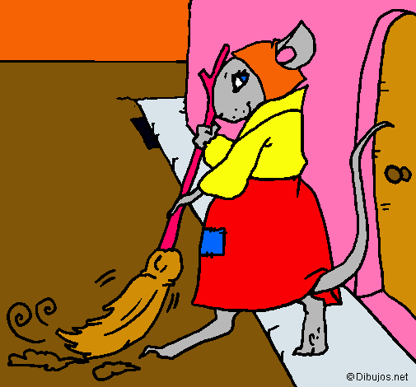


LA RATITA PRESUMIDA
JOSE LUIS

Slide 2

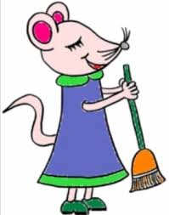
Había una vez una ratita muy presumida, que estaba barriendo
la escalera y algo le llamo la atención ¡ era una moneda !

Slide 3
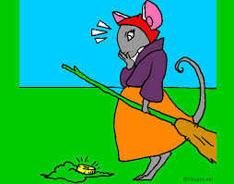
Autor :
Charles Perrault

Slide 4
después de mucho pensarlo, decidió que con esa moneda se
compraría un lazo rojo para ponerlo en su rabito.

Slide 5
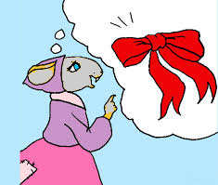

Slide 6
Fue andando hasta la tienda, y le pidió al tendero que le vendiera un trozo de
su mejor cinta roja.
La compró y volvió a su casa.
Al llegar a su casita, se paró frente al espejo y se colocó el lacito en el rabo.
Estaba tan bonita, que no podía dejar de mirarse.
Salió al portal para lucir su nuevo lazo y entonces se acercó un gallo y le dijo:

Slide 7
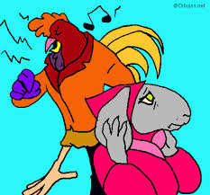

Slide 8
- Buenos días, Ratita. ¡Qué guapa que estás hoy!
- Gracias, señor Gallo.
- ¿Te casarías conmigo?
- No lo sé. ¿Cómo harás por las noches?
- ¡Quiquiriquí!- respondió el gallo.
- Contigo no me puedo casar. Ese ruido me despertaría.

Slide 9
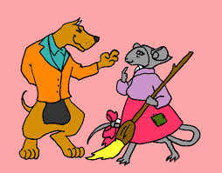

Slide 10
Se marchó el gallo malhumorado. En eso llegó el perro:
- Pero, nunca me había dado cuenta de lo bonita que eres, Ratita.
¿Te quieres casar conmigo?
- Primero dime, ¿cómo haces por las noches?
- ¡Guauuu, guauuu!
- Contigo no me puedo casar, porque ese ruido me despertaría.

Slide 11
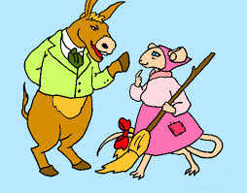

Slide 12
El perro se fue gruñendo y al rato apareció un burro que mirando
a la ratita le dijo
- Que bonita eres ! ¿ te quieres casar conmigo?
- No lo se- le respondió la ratita - ¿ como harias por las noches ?
- YyyyAAAAyyyaaaa
Uy no !- dijo la ratita - con ese estruendo me despertarías

Slide 13
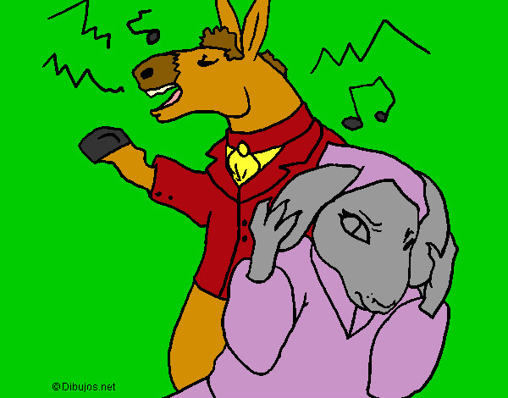

Slide 14
Y el burro se fue cabizbajo por el camino.
Un Ratoncito que vivía junto a la casa de la Ratita, y siempre
había estado enamorado de ella, se animó y le dijo:
- ¡Buenos días, vecina! Siempre estás hermosa, pero hoy, mucho más.
- Muy amable, pero no puedo hablar contigo, estoy muy ocupada.

Slide 15
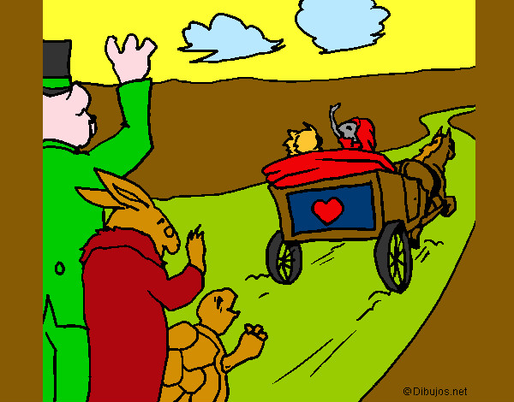

Slide 16
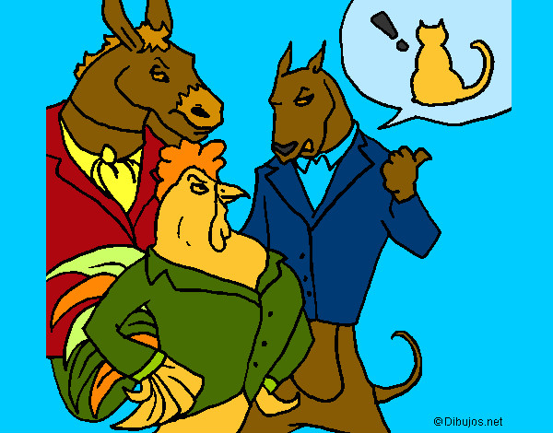

Slide 17
El Ratoncito se marchó cabizbajo. Al rato, pasó el señor Gato, quele dijo:
- Buenos días, Ratita. ¡Qué linda que estás. ¿Te quieres casarconmigo?
- Tal vez, pero, ¿cómo haces por las noches?
- ¡Miauu, miau!- contestó dulcemente el gato.
- Contigo me casaré, pues con ese maullido me acariciarás.

Slide 18
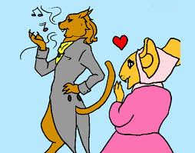

Slide 19
El día de la boda, el Gato invitó a la Ratita a una comida para
celebrar el matrimonio.

Slide 20
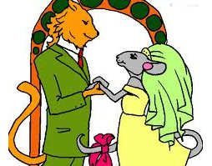

Slide 21
Mientras el gato preparaba el fuego,
la Ratita quiso ayudar y
abrió la canasta para sacar la comida. Con sorpresa vio que estaba vacía.
- ¿Dónde está la comida?- preguntó la Ratita.
- ¡La comida eres tú!- dijo el Gato enseñando sus colmillos.

Slide 22
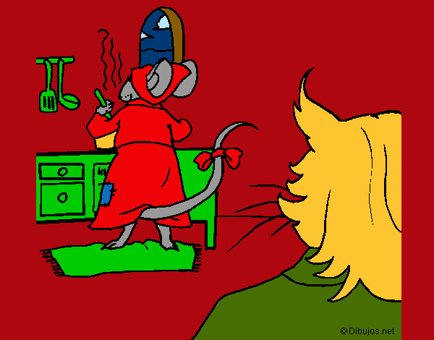

Slide 23
Cuando el gato estaba a punto de comerse a Ratita, apareció
Ratoncito, que los había seguido, pues no se fiaba del gato.
Tomó un palo encendido de la fogata y lo puso en la cola del
gato, que salió huyendo despavorido

Slide 24
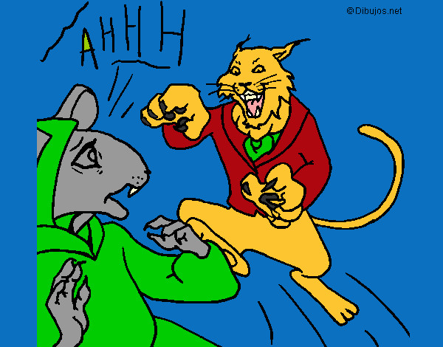

Slide 25
La Ratita estaba muy agradecida y el Ratoncito, muy nervioso le dijo:
- Ratita, eres la más bonita. ¿Te quieres casar conmigo?
- Tal vez, pero, ¿cómo harás por las noches?
- ¿Por las noches? Dormir y callar, Dormir y callar . ¿Qué más?
- Entonces, contigo me quiero casar.
Así se casaron y fueron muy felices.

Slide 27


Slide 28
  UN FUERTE ABRAZO QUE TENGAS UN
  BUEN DIA
JOSE LUIS

Slide 29




Accede a la sección que desees desde aquí:
PPS Exclusivos
Dedicatorias | Fechas Especiales | Graciosos | Historia y arte | Lugares | Musicales
Naturaleza y Ciencias | Política | Reflexión | Religiosos | Románticos | Salud
Si deseas recibir pps periódicamente en tu correo electrónico subscríbete aquí:

